Slide 1
Topic 6:
Scenario Planning: il 3 dei 7 possibili step per elaborare e condividere lo scenario prospettico
I MEGATREND

Slide 2
2. Scenario Planning: 7 possibili step per elaborare e condividere lo scenario prospettico
7. Scenario nel quale si presagisce ci si troverà ad operare
6. Impact analysis
5. Valutazione del permanere di determinate correlazioni tra macro scenario e andamento comparto
4. Raccolta di altre informazioni sul futuro, con individuazione fonti
FUTUROLOGY
3. Individuazione MEGATREND
Descrizione dello scenario nel quale ad oggi ci si trova ad operare:
macro
di comparto
con metrica PESTEL
2. Individuazione di CORRELAZIONI tra variabili macro e andamento del comparto di attività

Slide 3
2. Scenario Planning: 7 possibili step per elaborare e condividere lo scenario prospettico
3. Individuazione MEGATREND
Descrizione dello scenario nel quale ad oggi ci si trova ad operare:
macro
di comparto
con metrica PESTEL
2. Individuazione di CORRELAZIONI tra variabili macro e andamento del comparto di attività

Slide 4
I megatrend del passato, del presente e del futuro

Slide 5
IN PASSATO I MEGATREND, INDIVIDUATI DA J. NAISBITT, SONO STATI I SEGUENTI:

Slide 6
NEGLI ANNI ‘80:
1
Da una società industriale a una società dell’informazione
2
Dalla tecnologia forzata all’alta tecnologia/alta sensibilità
3
Dall’economia nazionale all’economia mondiale
4
Dal breve al lungo termine
5
Dalla centralizzazione al decentramento
6
Dall’aiuto istituzionalizzato all’aiutati-da-solo
7
Dalla democrazia rappresentativa alla democrazia partecipativa
8
Dalle gerarchie alle maglie del reticolo
9
Da nord a sud
10
Da «o questo o quello» alle opzioni multiple

Slide 7
NEGLI ANNI ‘90:
1
Il boom economico a livello globale
2
La rinascita delle arti
3
Il libero mercato nei paesi socialisti
4
Uno stile di vita globale ma una cultura nazionalista
5
La privatizzazione del welfare state
6
L’ascesa del pacific rim
7
La decade della leadership al femminile
8
L’epoca della biologia
9
Rinvigorimento delle religioni
10
Al centro del mondo c’è il singolo

Slide 8
OGGI (anni 2010-2020),
I PRINCIPALI MEGATREND
DA NOI INDIVITUATI COME SIGNIFICATIVI SEMBRANO ESSERE
QUESTI 10

Slide 9

1
CI STIAMO TRASFORMANDO IN UNA SOCIETA’ LIQUIDA
(Zygmut Bauman e Umberto Eco)
LA SOCIETA’ LIQUIDA, NEL PENSIERO FILOSOFICO DI CHI HA PROPOSTO QUEST’IDEA, E’ UNA SOCIETA’ CHE A DIFFERENZA DELLA PRECEDENTE «METTERA’ AL CENTRO LE PERSONE» , SARA’ LA SOCIETA’ DEI CONSUMATORI;
MENTRE PRIMA AL CENTRO C’ERANO I PRODOTTI/I BENI MATERIALI.
PRIMA ERA «LA SOCIETA’ DEI PRODUTTORI»;
UNA SOCIETA’ SOLIDA

Slide 10

DA UNA SOCIETÀ DI “PRODUTTORI”
AD UNA SOCIETÀ DI “CONSUMATORI”
QUANDO FAREMO L’IMPACT ANALYSIS DOVREMO RICORDARCI DI QUESTI, CHE SONO ALCUNI IMPATTI DI UNA SOCIETA’ LIQUIDA:
IN QUESTA SOCIETÀ NON C’È PIU’
UN MERCATO,
MA CI SONO TANTI MERCATI QUANTE SONO LE
SIG.RE MARIA GOOGLE

Slide 11

DA UNA SOCIETÀ DI “PRODUTTORI”
AD UNA SOCIETÀ DI “CONSUMATORI”
IN QUESTO CONTESTO
SI RIBALTANO I “PARADIGMI”
e
a:
B2B
(Business
to Business)
B2C
(Business
to Consumer)
C2B
(Consumer
to Business)

Slide 12
DA UNA SOCIETÀ DI “PRODUTTORI”
AD UNA SOCIETÀ DI “CONSUMATORI”
PER AFFRONTARE QUESTA
MICRO – FRAMMENTAZIONE DELLA DOMANDA
SI DEVONO SFRUTTARE LE
POTENZIALITÀ DEL DIGITALE.
NUOVE TECNOLOGIE PER RAGGIUNGERE I «NUOVI CLIENTI»
NASCE L’ESIGENZA DI DEFINIRE UNA
DIGITAL STRATEGY

Slide 13
2
SIAMO IN PRESENZA DI UN PROGRESSIVO CONTRARSI DELLA DOMANDA DI BENI MATERIALI E LA CRESCENTE DOMANDA DI BENI IMMATERIALI
COME AFFERMA DIPAK PANT:
SI STA PASSANDO DALLA CULTURA DEL BEN-AVERE
ALLA CULTURA DEL BEN-ESSERE
INDIVIDUALE COLLETTIVO
(SOCIALE)

Slide 14

3
CRESCENTE REGOLAMENTAZIONE DEI MERCATI FINANZIARI (FINANZA SEMPRE MENO FACILE)
«LIQUIDA» NON PERCHE’ C’E’ STATA LA CRISI DEI MERCATI
FINANZIARI, CHE ANZI HA RILANCIATO IL MANIFATTURIERO RISPETTO
AL TERZIARIO, MA PERCHE’………..
DOPO LO TSUNAMI DEL SETTEMBRE 2008

Slide 15
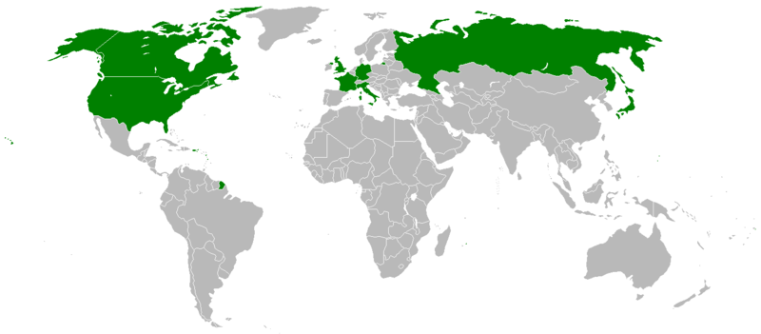
4
IL «RITORNO» DEI SOVRANISMI NAZIONALI
Stati Uniti
Giappone
Germania
Regno Unito
Francia
Italia
Canada
Russia
“New Entry”
Brasile
Russia
Cina
India
…...

Slide 16
ANCHE PERCHE’
IL PESO DELL’ECONOMIA STATUNITENSE, CHE STA DIMINUENDO, TRUMP
CERCA DI RECUPERARLO
MA IL PIL STATUNITENSE PESAVA IL 25,70 % DEL PIL MONDIALE (2010)
OGGI E’ 23,30%
 | mld $
PIL MONDIALE | 56.777
PIL USA | 14.596
PIL ITALIA | 1.583
fonte: Il sole 24 Ore

Slide 17
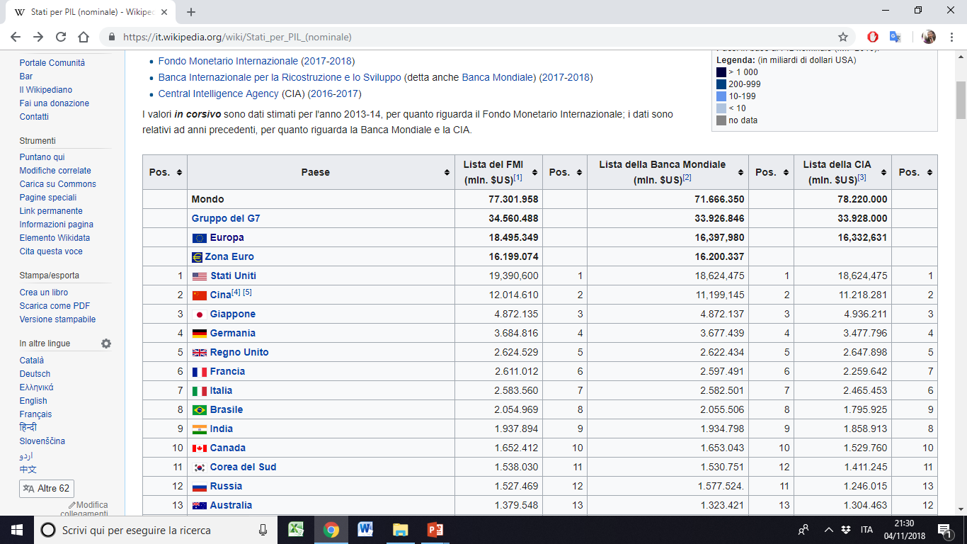
e l’Italia cresce, ma poco: anche se rimane la terza economia nell’Unione Europea
e la settima a livello globale.
Dati FMI 2018

Slide 18
5
LA POPOLAZIONE NEI PAESI OCCIDENTALI STA AUMENTANDO MA PIÙ PER IL FENOMENO DELL’IMMIGRAZIONE CHE PER UN AUMENTO DELLE NASCITE
IN ITALIA SIAMO SÌ, 60 MILIONI DI ABITANTI E LA CIFRA È IN CRESCITA MA È SOPRATTUTTO ANCHE MERITO DEI “NON NATIVI”
(CON USI E CONSUETUDINI DI VITA DIVERSI DAI NOSTRI)
Fonte ISTAT

Slide 19
6
SI PROLUNGA LA VITA MEDIA CON UN CRESCENTE FENOMENO DI INVECCHIAMENTO DELLA POPOLAZIONE
Indice di vecchiaia:
rapporto tra la popolazione di 65 e più e la popolazione fino a 14 anni di età, per 100
Indice di dipendenza:
rapporto tra la popolazione in età non attiva (fino a 14 anni e di 65 e più) e la popolazione in età attiva (fra 15 e 64 anni), per 100

Slide 20
7
POPOLAZIONE PIÙ VECCHIA, MA CON LIVELLI DI SCOLARIZZAZIONE PIÙ ELEVATA
Fonte ISTAT
Anche se in Italia abbiamo perso qualche «treno»

Slide 21
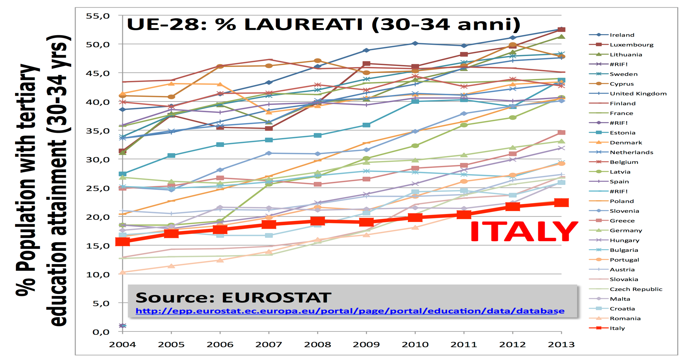
7
POPOLAZIONE PIÙ VECCHIA MA CON LIVELLI DI SCOLARIZZAZIONE PIÙ ELEVATA

Slide 22
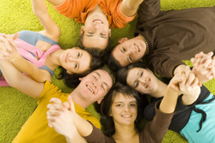
ACCELLERAZIONI
8
SI ACCORCIANO I CICLI DI VITA DEI PRODOTTI E ACCELLERA IL SUSSEGUIRSI DELLE GENERAZIONI: DAI MILLENNIAL ALLA GENERAZIONE Z
CRESCENTE RICERCA DA PARTE
DELLE PERSONE DI:
RELAZIONI
EMOZIONI
NEI RAPPORTI SEMPRE MENO GERARCHIA E SEMPRE PIÙ RELAZIONI

Slide 23
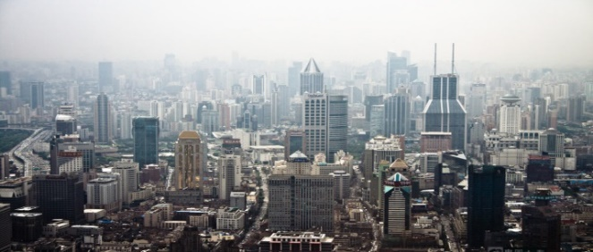
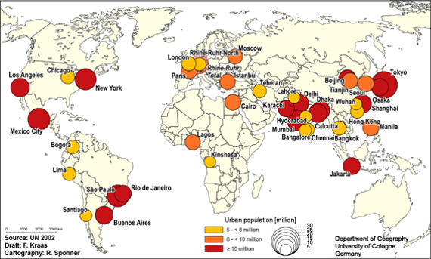
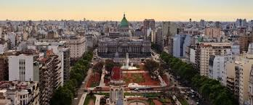
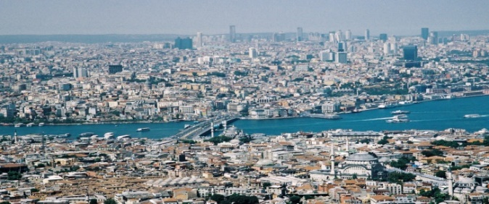
9
VERSO UN MONDO CARATTERIZZATO DA «MEGACITIES»
Shanghai, Cina
Buenos Aires, argentina
Istanbbul, turchia

Slide 24
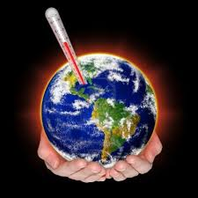
10
CAMBIAMENTI CLIMATICI
Surriscaldamento della terra
Desertificazione
Escursioni termiche più accentuate
Progressivo esaurimento delle
fonti d’acqua
Ritiro ghiacciai
…si vanno diffondendo le logiche dell’economia circolare e del Green Management!

Slide 25
In aggiunta a questi 10 megatrend rimane sottesa a tutti i settori economici: l’ Ipercompetizione

Slide 26
IL MONDO STA CAMBIANDO, MA L’IPERCOMPETIZIONE RESTA
L’Ipercompetizione
dipende da:
TURBOLENZA AMBIENTALE
EVOLUZIONE DEL CLIENTE
MATURITA’ SETTORI
CON MOLTI CONCOR.
IPERCOMPETIZIONE

Slide 27
Ipercompetizione è anche da evoluzione del cliente nel tempo.
1) Qualità sempre più alta,
2) Ad un prezzo sempre più allineato
3) tempi sempre più brevi,
4) varietà sempre più ampia,
5) personalizzazione sempre più spinta,
6) Prodotti con contenuto sempre più emozionale
7) Prodotti/servizi che siano sempre più fonte di Ben-essere
8) prodotti/servizi sempre più eco-compatibili (da Domanda di Ben-essere sociale)
FINE ANNI ‘80
FINE ANNI ‘90
INIZIO 2000 - 2010
Dal 2010 al 2020

